Slide 1
Catendar
Третьякова Елизавета,
Черникова Ольга
Курсовой проект по Java,
Осень 2015 – весна 2016

Slide 2
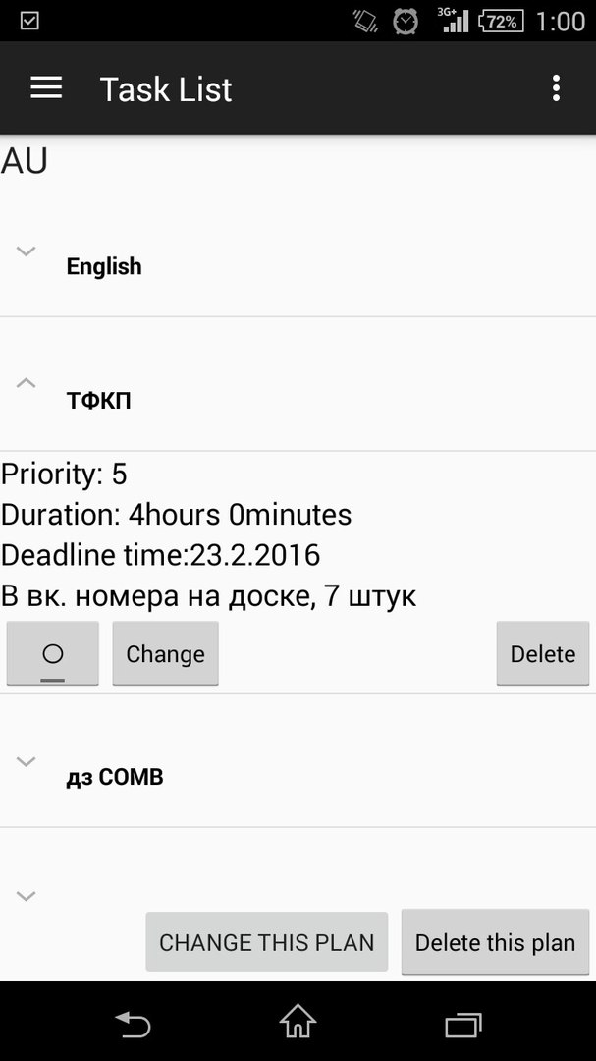
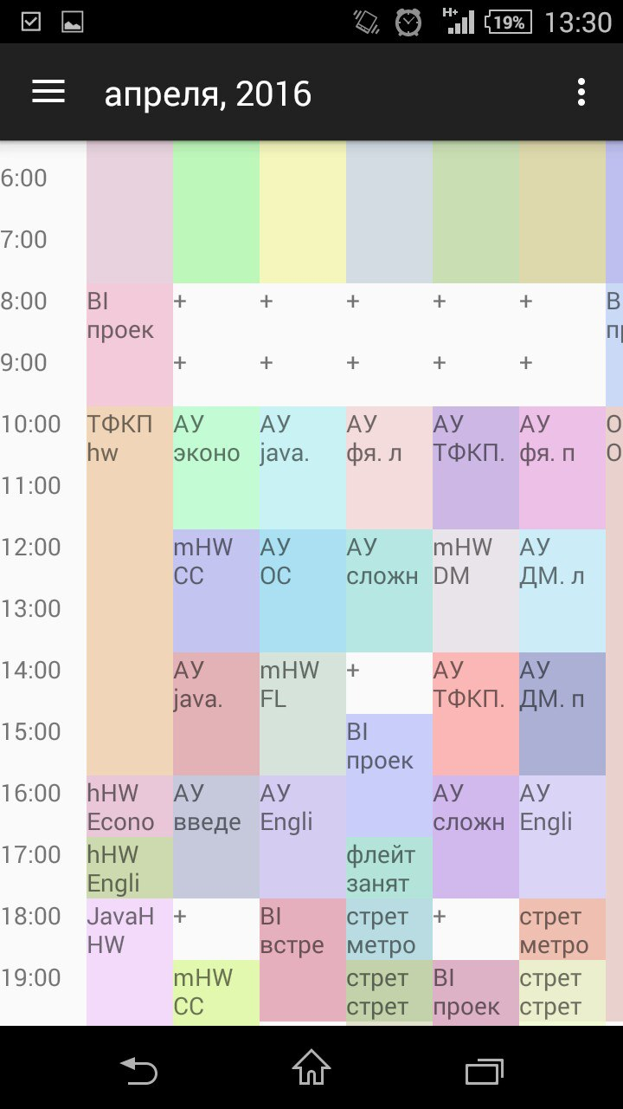
Мотивация
Нам часто не хватает времени и мы не успеваем сделать всё, что хотели. Чтобы это исправить, нужно планировать своё время, и чтобы нам было удобно это делать, мы решили напистаь приложение.

Slide 3
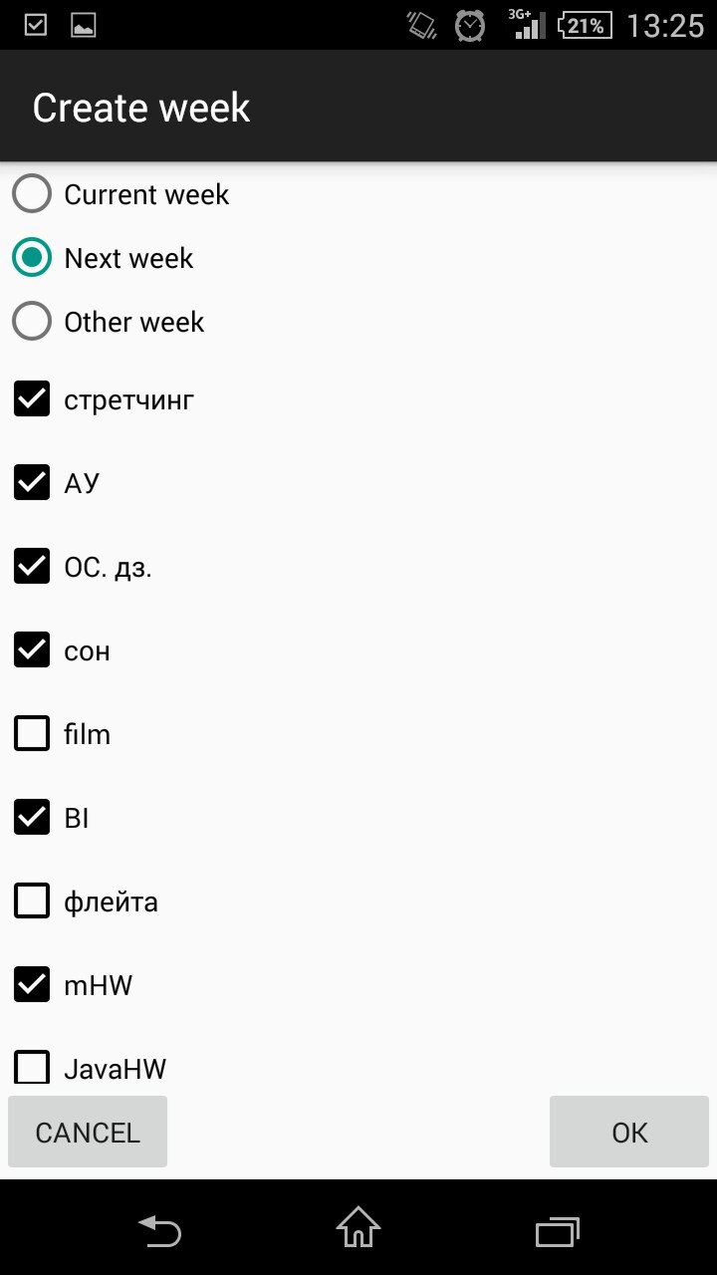
Решение
Реализовать приложение, которое бы давало возможность:
Удобно и быстро составлять расписание на неделю
Комфортный интерфейс для работы с расписанием (пролистывание недель, изменение расписания на лету)
Реализовалось в виде групп событий (заготовки, из которых можно как из конструктора собирать своё расписание) и такой сущности как неделю, которая непосредственно и отображена в календаре (см. выше)

Slide 4
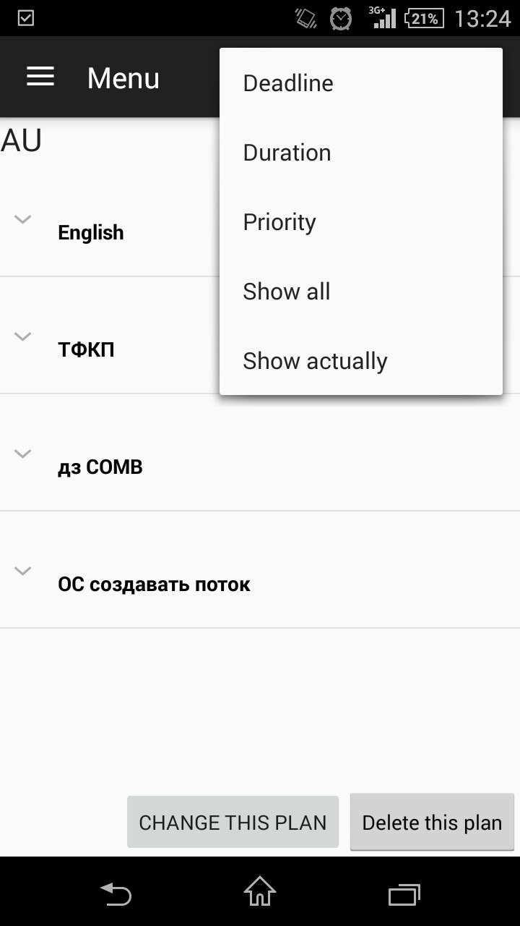
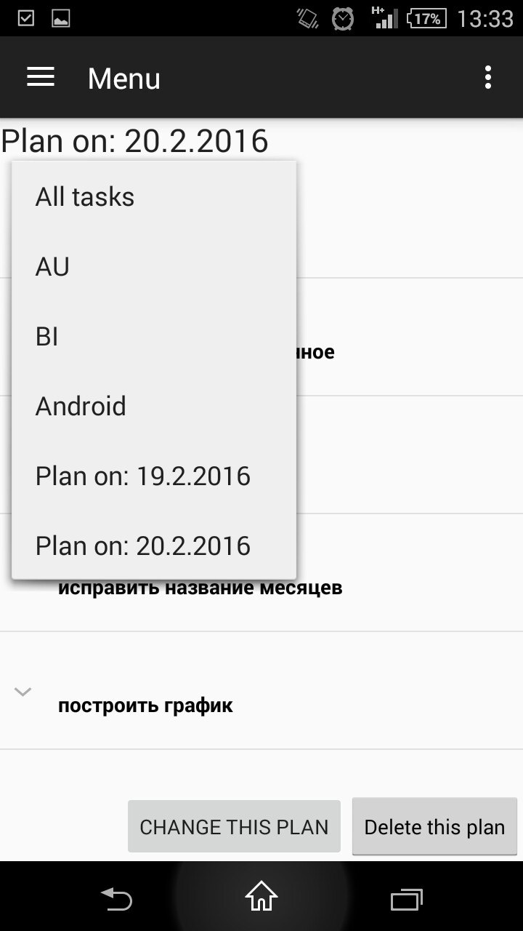
Решение
Структурировать задачи: иметь план на день, иметь возможность его удобно составлять и корректировать, если потребовалось
Реализовано в виде todo-list'a с возможностью группировки событий по темам, сортировки и фильтрации по различным критериям
(см. рисунок)

Slide 5
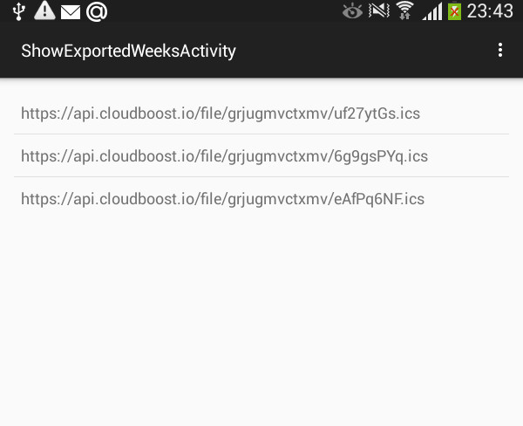
Решение
Осуществлять удобный доступ к своим данным в любое время
Сохранять расписания пользователя на сервер, чтобы синхронизировать их между устройствами
Экспортировать данные о пользовательском расписании в Google Calendar
Реализовано в виде MVP, который умеет:
- сохранять на сервере файл с указанной неделей в формате .ics
- получать с сервера список URL файлов всех сохранённых недель

Slide 6
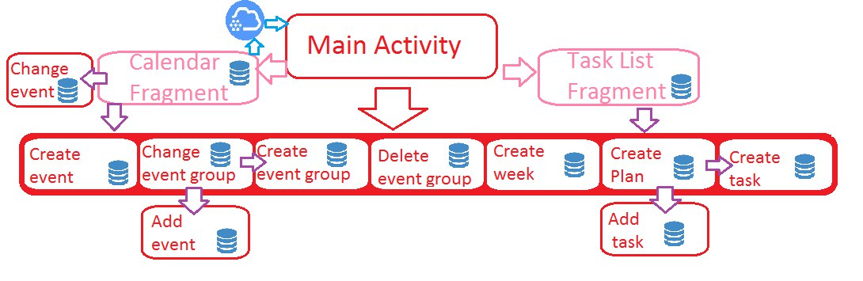
Структура

Slide 7
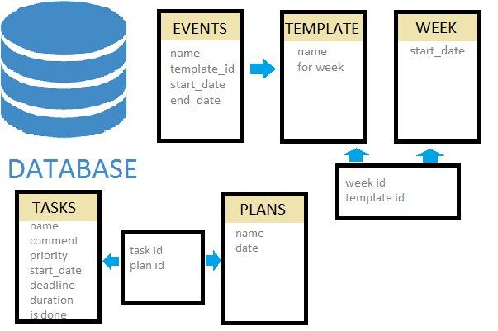
Структура

Slide 8
Изучено
Android API (в т.ч. ShakeListener, Simple Gesture Filter и пр.)
Взаимодействие с базами данных средствами Java
Широкий спектр существующих BaaS (Mobile Backend as a Service), их достоинства, и проблемы, связанные с их использованием
CloudBoost API
Формат iCalendar, библиотека iCal4j для работы с ним
Взаимодействие в команде
Грамотное распределение времени, разбиение проекта на подзадачи и подсистемы

Slide 9
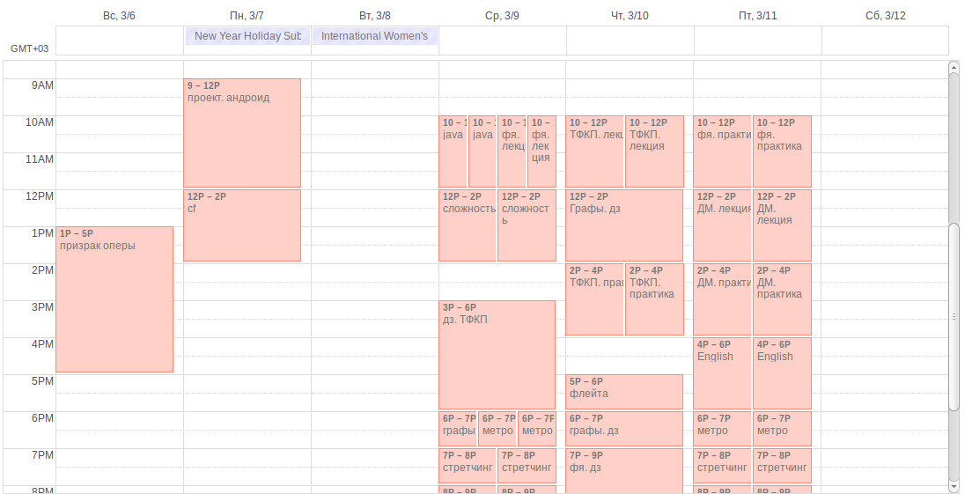
Ссылки
https://github.com/olga24912/Catendar
https://api.cloudboost.io/file/grjugmvctxmv/eAfPq6NF.ics (пример .ics файла, сгенерированного приложением)

